Slide 1


对称加密与密码分析实验汇报
张哲睿
汇报时间：2026.10

Slide 2


目录
CONTENTS
01
密码破解与模式分析
02
填充机制与错误传播
03
IV安全性与攻击利用
04
OpenSSL编程密钥破解

Slide 3

01
密码破解与模式分析
第一部分

Slide 4



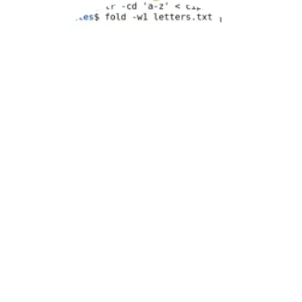
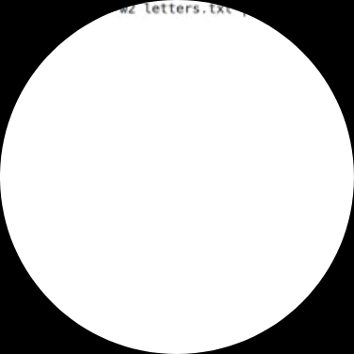
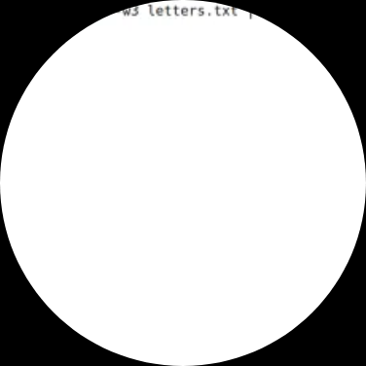
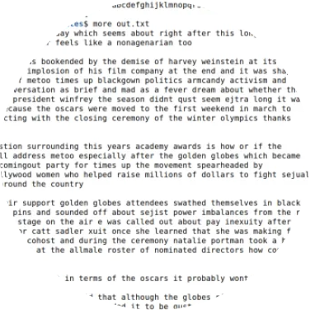
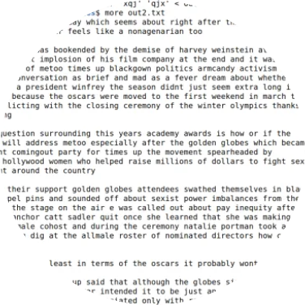




单表代换与频率破解
根据统计结果进行初次映射，将最高频密文字母优先对应至 e、t、a 等标准高频英文字母，建立基础字符映射表，初步输出解密文本骨架以供语义辨析。
最终完全恢复出 26 位映射代换关系，成功解密出一篇关于奥斯卡颁奖季的完整英文新闻报道，验证了单表代换加密无法抵御统计分析攻击的本质弱点。
初始映射推导
破解结果还原
统计规律挖掘
词形纠错迭代
使用 Python 脚本统计 ciphertext.txt 中 1~3 字母组合的出现频率，提取最高频密文字母与组合模式，对照标准英文单字及二元、三元组的统计分布基准。
结合英文词汇结构特征反复修正映射关系，针对出现的异常词形（如 xuestion、qust 等），将 xqj 相应调整为 qjx，通过语义线索闭环完成映射表修正。

Slide 5


AES加密与解密验证
命令行参数配置
数据完整性比对
调用 OpenSSL 工具集执行 AES-128-CBC 加密指令，指定 128 位十六进制密钥及对应的初始化向量 IV，对单表破解生成的明文文件 task1.txt 实施加解密测试。
运用 Linux 系统 diff 指令对比解密生成文件 decrypted.txt 与原始明文 task1.txt，系统回显无任何差异并输出 ok，验证了算法加解密的可逆性与数据完整性。
标准加解密实施
机制有效性验证
通过 openssl enc 工具链分别执行加密生成密文二进制流以及反向解密还原流程，完整模拟对称块加密在操作系统环境中的标准工作管道与执行调用。
实验证实 AES-128-CBC 模式在提供正确秘钥与向量的前提下，能够实现数据的高效无损还原，为后续更深层次的模式比对与安全性分析提供了基准支撑。

Slide 6


图片加密与模式对比
图像加解密操作
CBC雪崩打散效果
分别使用 ECB 与 CBC 两种模式对标准测试图像 pic_original.bmp 进行加密，并将原始位图前 54 字节文件头覆盖至密文头部，以便图像查看器能够正常解析呈现。
CBC 加密后的图像表现为完全随机的无规律噪声，无法识别任何原始图像轮廓。其原因在于块与块之间存在前向依赖链，上一密文块参与当前块异或，彻底打散了数据空间的相关性。
ECB模式图案残留
模式安全性归纳
ECB 加密后的图像仍可清晰辨认出原图中的几何轮廓。因 ECB 独立对每个 16 字节分组加密，相同明文块始终生成相同密文块，导致大面积单色区域的像素统计分布模式被完全泄露。
对比直观证明了 ECB 模式在语义安全性上的严重缺陷，不能隐藏数据的底层统计分布与重复模式；而 CBC 模式具备优异的扩散特性，更适用于实际业务数据的安全加密。

Slide 7
02
填充机制与错误传播
第二部分

Slide 8
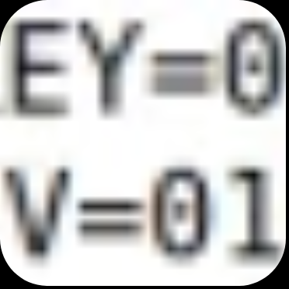
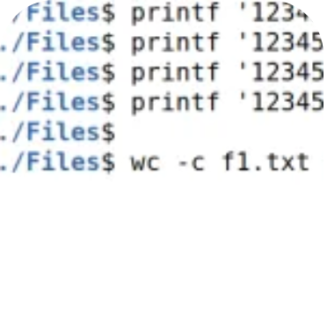
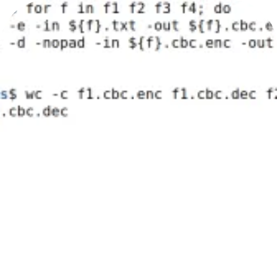
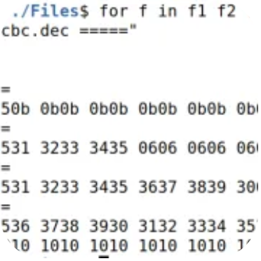
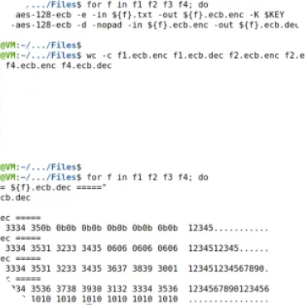
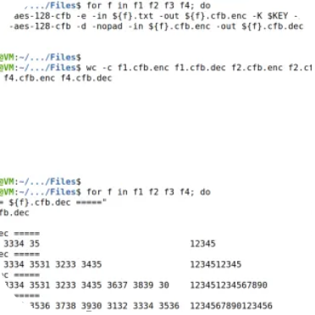
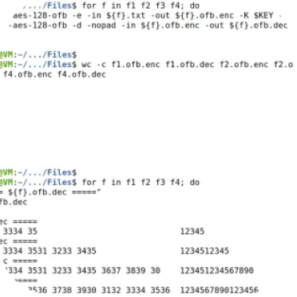
Padding填充机制
尺寸扩展规律
PKCS#5规则解析
块与流模式差异
架构本质原因
创建 5、10、15、16 字节测试文件，CBC 模式下前三者密文均填充补齐为 16 字节，而 16 字节整块文件密文扩展为 32 字节，验证了即使整块也必须追加完整填充块的规范。
通过 xxd 命令解析解密未去填充的数据，发现缺 N 字节即补 N 个数值为 N 的字节（如差 11 字节补 0x0b、差 6 字节补 0x06、满块则补 16 个 0x10），展示了自描述填充的标准构造。
ECB 与 CBC 展现出完全一致的块对齐与填充特性；而 CFB 与 OFB 模式密文长度始终与原始明文完全相同，未发生任何字节扩展与数据填充。
块加密要求严格对齐基础块单位；而流加密模式将块密码转换为伪随机密钥流发生器，密文由明文与流逐位异或生成，具备天然按字节加密能力，因而无须任何填充处理。

Slide 9

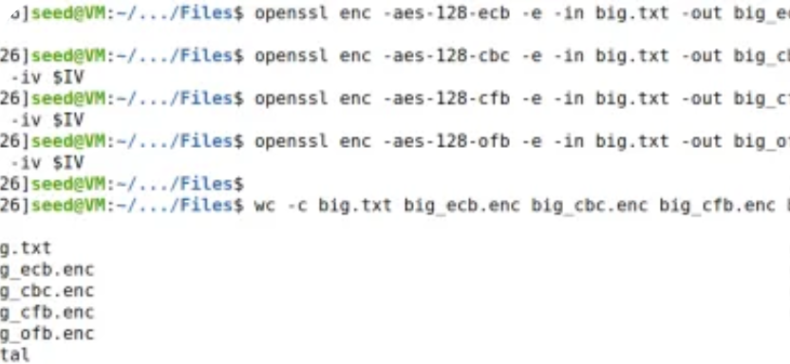
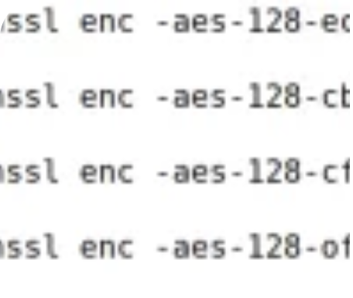
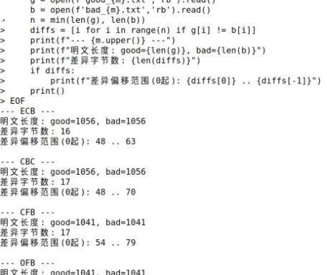

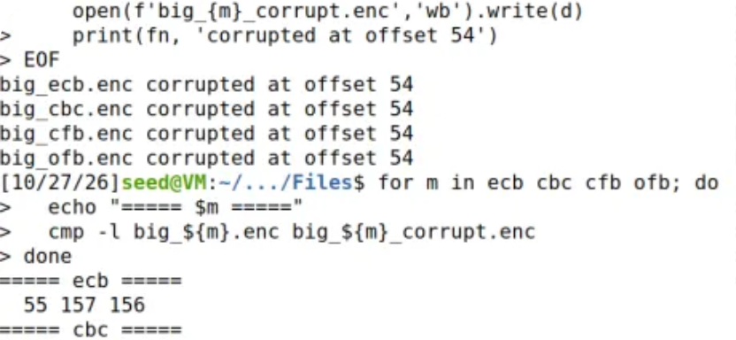

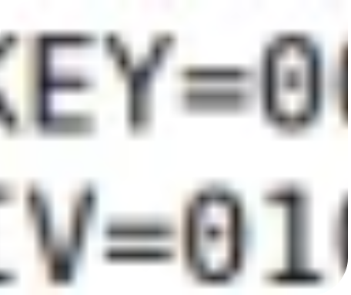
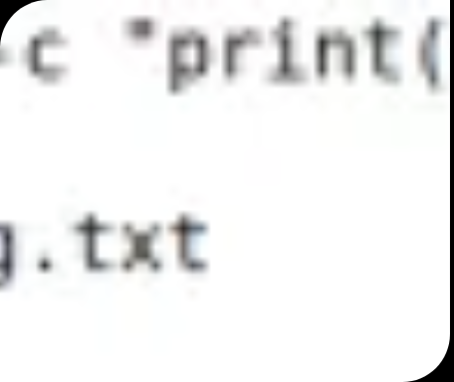
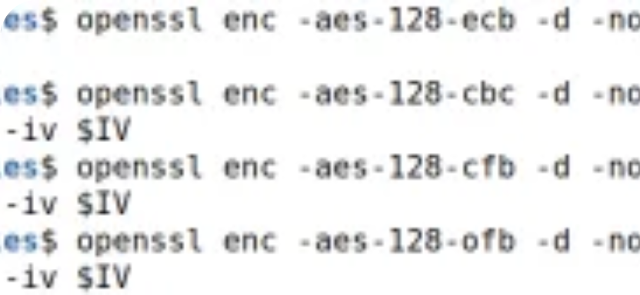

密文错误传递效应
错误注入构造
针对 1041 字节测试文本生成的各模式密文，利用 Python 脚本翻转第 55 字节（偏移 54）的最低 bit 位，并通过 cmp -l 验证确保单一比特翻转的精准性与测试变量的唯一性。
ECB与OFB表现
CBC与CFB扩散
解密对比显示 ECB 仅破坏密文所在的单个 16 字节明文块（差异 16 字节）；OFB 模式下错误完全不扩散，仅该特定字节出错（差异 1 字节），表现出极高的局部容错稳定性。
CBC 模式导致当前明文块 16 字节全部损毁，并在下一明文块对应字节产生 1 字节翻转（共 17 字节）；CFB 模式则从错误字节开始扩散影响至所属分组边界（共 17 字节）。
容错选型结论
数据传输存在信道噪点时，OFB 模式抗突发位翻转能力最优；CBC 与 CFB 存在不同程度的雪崩与级联扩散，在需要兼顾错误控制与完整性校验的场景中需谨慎设计重传与纠错机制。

Slide 10

错误传递对比分析
测试参数设定
统一在 AES-128 架构下对 1041 字节文本注入单字节（偏移 54）错误，观察解密明文的损坏跨度与扩散行为。
加密模式名称 | 损坏偏移区间 | 损坏产生原因 | 抗错误扩散能力评级
ECB | 4863字节 | 块独立解密，损坏限制在对应16字节单块内 | 一般
CBC | 4870字节 | 前块完全雪崩叠加后块位翻转 | 较差
CFB | 4879字节 | 密文移位寄存器反馈引发扩散 | 差
OFB | 仅偏移54单字节 | 无扩散传播，错误仅局限于注入位置 | 极佳
ECB损坏特征
损坏局限在偏移 48 至 63 字节区间，由于块独立解密，损坏范围严格限制在对应的单一 16 字节块内。
链式扩散特征
CBC 损坏跨越偏移 48 至 70 字节，前块完全雪崩加后块位翻转；CFB 损坏延伸至偏移 79 字节，由密文移位寄存器反馈引起。
差异量化总结
OFB 损坏严格等于 1 字节（偏移 54 对应字节），未引发扩散传播，在有损通信信道中展现出极佳的抗错误扩散能力。

Slide 11
03
IV安全性与攻击利用
第三部分

Slide 12







IV的唯一性验证
01
02
变动IV测试验证
相同IV重用实验
保持密钥与明文一致，使用不同 IV 加密，cmp 显示密文从首字节起完全不同，验证了不同 IV 能够使相同明文生成截然不同的密文空间。
在相同密钥下重复使用同一 IV，两次生成的密文数据完全一致无差异，直观暴露了固定 IV 导致密码系统退化为确定性映射的严重缺陷。
03
04
模式安全退化隐患
协议设计防护规范
重用 IV 会使相同明文前缀输出完全相同的密文前缀，攻击者仅凭密文对比即可直接判定通信前缀一致性，导致 CBC 等链式加密退化并丧失语义安全。
IV 在相同密钥生命周期内必须保证全局唯一且不可预测，防止因重用破坏随机化加密假设，规避流量分析与重放识别风险。

Slide 13


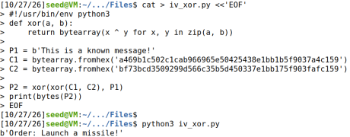
重用IV已知明文攻击
01
02
OFB机理推导
攻击实施破译
OFB 加密逻辑为 C = P ⊕ KS，密钥流 KS 仅由密钥和 IV 确定；若重用 IV，两次加密生成完全相同的 KS，推导出 C1 ⊕ C2 = P1 ⊕ P2。
已知 P1、C1、C2 时，攻击者可由公式 P2 = P1 ⊕ C1 ⊕ C2 绕过底层块加密算法，直接通过异或运算精确还原 P2。
03
04
脚本验证结果
CFB防御延伸
编写 iv_xor.py 实施攻击，在完全不知晓对称加密私有密钥的前提下，成功计算恢复出拦截明文 "Order: Launch a missile!"。
若将模式替换为 CFB，由于后续分组依赖前序密文反馈，该攻击仅能成功破解第一个 16 字节分组，后续分组因反馈链动态分叉而无法简单异或解密。

Slide 14



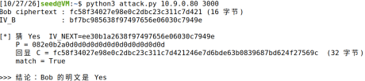







可预测IV选择密文攻击
漏洞利用机理
密文匹配判决
CBC 模式解密满足 P = D(C) ⊕ IV。当 Oracle 的下一 IV 可预测时，攻击者可针对候选明文 Guess 构造受控明文 P' = Guess ⊕ IV_B ⊕ IV_next。
若猜想命中，加密输入与 Bob 加密输入完全一致，Oracle 返回密文将与 Bob 目标密文前 16 字节严格吻合，形成精确判定信标。
01
02
交互自动化实施
攻击结论与警示
利用 attack.py 与服务端交互，针对 "Yes" 和 "No" 构造对应的注入数据，根据 Oracle 回显的 16 字节密文进行精确字符串比对。
运行结果显示提交 "Yes" 构造报文时返回密文完全一致（match=True），成功判定原密文为 "Yes"，证明了 IV 可预测性所带来的致命安全隐患。
03
04

Slide 15
04
OpenSSL编程密钥破解
第四部分

Slide 16
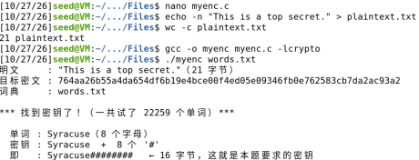
基于Crypto接口破译
01
攻击场景与约束
02
EVP标准调用流程
针对已知明文 "This is a top secret."（21 字节）、目标密文及固定 IV，在密钥由英文单词加 '#' 补满 16 字节的先验条件下实施字典枚举攻击。
编写 C 程序调用 OpenSSL EVP 底层 API，规范执行上下文创建、EVP_EncryptInit_ex 算法初始化、EVP_EncryptUpdate 块加密及 EVP_EncryptFinal_ex 尾块处理。
03
字典遍历与匹配
04
密钥恢复运行结果
逐行读取 words.txt，剔除无效换行并将长度小于 16 的词汇使用 '#' 右填充至 16 字节，对生成密文与目标密文执行全字节十六进制对比。
程序在连续尝试 22259 个英文单词后成功命中目标密文，恢复出原始加密单词为 Syracuse，还原完整 16 字节秘钥为 "Syracuse########"。

Slide 17







对称加密实验总结
基础分析不可替代
从经典单表代换的统计破解到现代 AES 的模式对比，实验直观证明了缺乏扩散与混淆的原始加密无法抵抗基于字频与模式的统计分析。
1
算法安全≠使用安全
即使用强算法 AES，弱密码本同样易受暴力字典枚举攻破；安全协议的设计、参数选用及边界实现必须保持全链路严密无缝。
模式与填充规范
ECB 存在严重模式残留缺陷；现代应用必须优先采用 CBC 或流模式，并严格遵循 PKCS#5 填充标准与分组边界要求，保障密文安全性。
4
2
IV安全核心地位
IV 的重用或可预测性会彻底破坏 OFB/CBC 的语义安全，甚至诱发已知明文和选择密文攻击，保证 IV 的随机性与不可预测性是安全基石。
3

Slide 18
谢谢观看
Thanks for watching！

